Slide 1

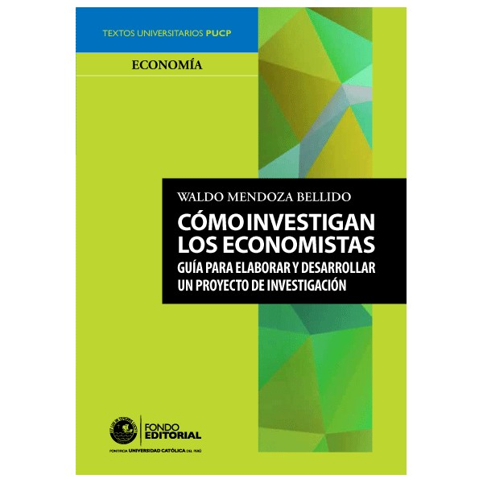
UNSCH
CAPITULO 6
TRABAJO DE INVESTIGACIÓN EMPIRICA
Econ. Juan A. Huaripuma Vargas
24 de Noviembre de 2020

Slide 2
CONTENIDO
Metodología de la investigación científica
Metodología de la investigación económica
Tipos de investigación y problemas económicos investigables
El papel de la econometría
Estructura de un plan de tesis
Estructura de un borrador de tesis
Ejemplos

Slide 3
Metodología de la investigación científica …
Popper, Karl (1980) “La lógica de la investigación científica” Editorial Tecnos, Madrid
Lakatos, Imre (1998) “La metodología de los programas de investigación científica” Alianza universidad, Madrid
Khun, Thomas (2006) “La estructura de las revoluciones científicas” Fondo de cultura económica, México
Bunge, Mario (1968) “La ciencia, su método y su filosofía” Siglo Veinte, Buenos Aires
Bunge, Mario (1970) “La investigación científica” Ariel, Barcelona
Feyerabend, Paul () “Tratado contra el método: esquema de una teoría anarquista del conocimiento” Editorial Tecnos, Madrid

Slide 4
Metodología de la investigación económica …
Blaug, Mark (1985) “La metodología de la economía o cómo explican los economistas” Alianza Editorial, Madrid.
Friedman, Milton (1967) “La metodología de la economía positiva” En ensayos sobre economía positiva. Gredos, Madrid.
Figueroa, Adolfo (2001) “Ciencia y desarrollo: el papel de la ciencia económica” Documento de trabajo N° 202, Departamento de economía. PUCP
Mendoza, Waldo (2014) “Cómo investigan los economistas: Guía para elaborar y desarrollar un proyecto de investigación” Fondo editorial, PUCP.

Slide 5
Tipos de investigación y problemas económicos investigables
Modelos, base de datos y metodología …
Modelo Teórico | Base de datos completa
 | Disponible | No disponible
Disponible | (1) Producto final: Teoría corroborada Metodología: Hipotético-Deductiva Alcances: predice y explica | (2) Producto final: Hipótesis derivadas del modelo teórico Metodología: Deductiva Alcances: Explica pero no predice
No disponible | (3) Producto final: Regularidades empíricas o hechos estilizados Metodología: Inductiva Alcances: Predice pero no explica | (4) Producto final: Hipótesis derivadas del estudio de caso Metodología: Interpretativa Alcances: No predice ni explica
Fuente: Mendoza (2014)

Slide 6
El papel de la econometría …
Econometría tradicional (método hipotético deductivo)
Econometría contemporánea (método inductivo)

Slide 7
Estructura de un plan de tesis …
Notes:
Anexos (operacionalización de las variables y matriz de consistencia (es un resumen de formulación del problema, objetivos, hipótesis, etc))

Slide 8
Estructura de un borrador de tesis …

Slide 9
Ejemplos … Series de tiempo.
Fuente de información: Banco Central de Reserva del Perú
Gasto público en el crecimiento económico: Perú 1950-2018
Exportaciones en el crecimiento económico en la economía peruana: 1950- 2018
Determinantes de la inversión privada en la economía peruana entre el periodo 1980-2020
Determinantes de las exportaciones mineras en el Perú: 1994- 2020
Desarrollo financiero y crecimiento económico en la economía peruana: 1994-2020
Notes:
Título de la tesis máx. 18 palabras.
Prueba de Grainger (dirección de causalidad de las variables)

Slide 10
Ejemplos … Series de tiempo.
Fuente: Superintendencia de bancos, seguros y AFP
Factores que explican la evolución del crédito de la banca múltiple en la economía peruana: 2001-2020
Factores que explican la evolución del crédito de las cajas rurales en la economía peruana: 2001-2020
Factores que explican la evolución del crédito al consumo de la banca múltiple en la economía peruana: 2001-2020
Factores que explican la morosidad de las empresas financieras en la economía peruana: 2001-2020

Slide 11
Ejemplos … Corte transversal.
Fuente: Instituto nacional de estadística e informática
Nivel de educación en el nivel de ingresos laborales de los trabajadores dependientes en la economía peruana, 2020
Nivel de educación en el nivel de ingresos laborales de los independientes en la economía peruana, 2020
Factores que explican la participación laboral en el Perú: 2020
Factores que explican la participación laboral femenina en el Perú: 2020
Factores que explican la participación laboral de los jóvenes en el Perú: 2020
Factores que explican la participación laboral de los adultos mayores en el Perú: 2020
Factores que explican el empleo informal en la economía peruana: 2020
Factores microeconómicos que influyen el nivel de pobreza en la economía peruana: 2020
Factores que explican la tenencia de vivienda en la región de Ayacucho: 2020

Slide 12
Ejemplos … Series de tiempo y corte transversal
Fuente: Ministerio de salud y ministerio de economía
Programa articulado nutricional en la desnutrición en el Perú: 2007-2020

Slide 13
Ejemplos … Series de tiempo y corte transversal
Fuente: Instituto Nacional de Estadística y Ministerio de Economía
Gasto social en la pobreza en el Perú: 2012-2020

Slide 14
Ejemplos … Series de tiempo y corte transversal
Fuente: Instituto de estudios peruanos y Nacional de Estadística e informática
Competitividad en el crecimiento económico del Perú: 2012-2020

